Slide 1
How to become a Googler ?
NYC Data Science BootCamp
R Shiny Project
SangYeon Choi

Slide 2

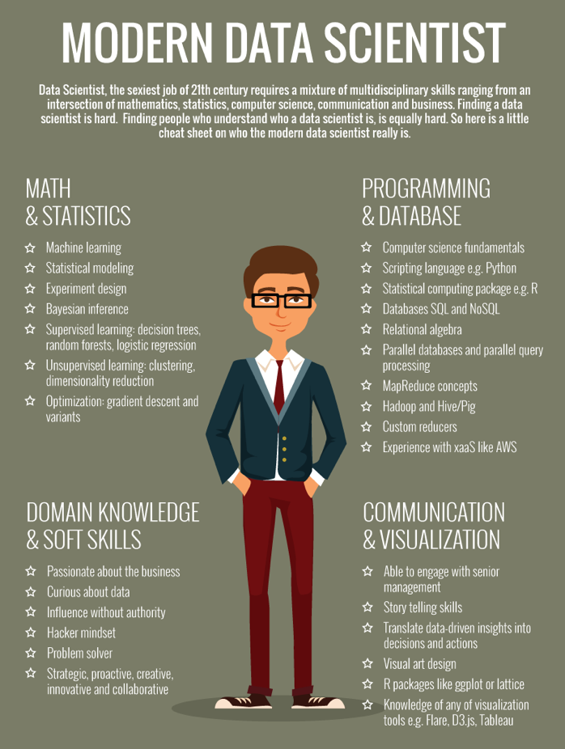
Why we are here?
- Why do we study data science here?
- There are different reasons, but the greatest goal is to get a job as a Data Scientist.
For Job?
- To-do list
1. Skill up! – Ability of Data Science
2. Interview Skill
3. Network
4. Find Job opportunity

Slide 3
Yes! We Know
- Data Scientist is a prospective job
- Since interest in Big Data has increased, There is demand in all areas.
<Data Scientist Job demand Trend >

Slide 4
What skills should I have? Which company can I join?
OK! Let’s find out from data!

Slide 5
Yes! We Know
- Data Scientist is a prospective job
- Since interest in Big Data has increased, There is demand in all areas.
<Data Scientist Job demand Trend >

Slide 6
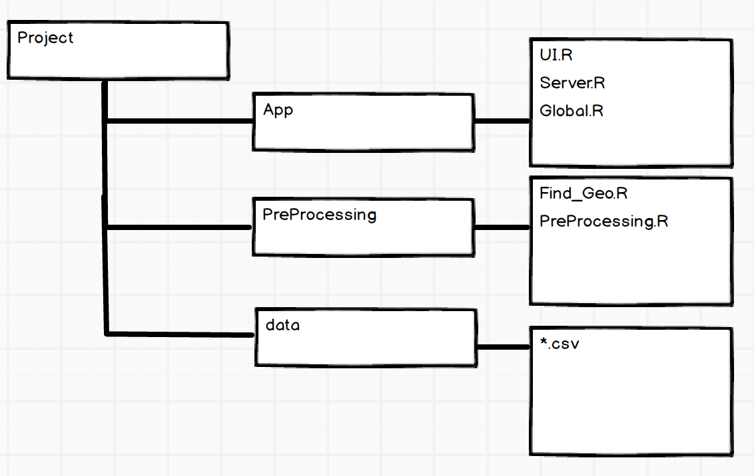
Project Structure
R Shiny Component
: Shiny Dashboard / ggplot / leaflet
Find_Geo.R
: Transform Geo lat/lot
PreProcessing.R
: Add New Feature / ETL / Missing Value

Slide 7
Why we are here?
- 우리가 여기서 데이터 사이언스를 공부하는 이유는 무엇인가?
- 각자 다른 전공과 다른 이유가 있지만 최대의 목적은 Data Scientist로 전직하여 Job을 구하는 일이다.
1) Data Science Skill up
- 급증하는 데이터 처리에서 발생하는 Issue 해결 필요
- HTTP/OLTP/ETL 등 다양한 Data Interface에 대응이 필요함
2) Job
- 높은 처리량을 위한 메세지 설계
- Scale-out 및 클러스터링이 가능한 시스템 구축 가능
3) Data Pipeline에 대한 유연성 강화
- 복잡도를 줄이고 다양한 Pipe line을 구성할 수 있음

Slide 8
1. What is the Kafka?
- 높은 throughput을 가진 대용량 Massage Queue
- Pub / Sub 구조로 이루어져 서로 관계없이 대용량의 데이터를 IF하고 관리할 수 있다.
1) 11’ Linkedin에서 출발
- 급증하는 데이터 처리에서 발생하는 Issue 해결 필요
- HTTP/OLTP/ETL 등 다양한 Data Interface에 대응이 필요함
2) Disk기반의 데이터 처리량 강화
- 높은 처리량을 위한 메세지 설계
- Scale-out 및 클러스터링이 가능한 시스템 구축 가능
3) Data Pipeline에 대한 유연성 강화
- 복잡도를 줄이고 다양한 Pipe line을 구성할 수 있음

Slide 9
2. Kafka In LinkedIn - (1)
Kafka 도입 이전의 Linkedin Data Stream Architecture
다양한 OSS 및 System간의 연동으로 운영하기 어려우며 복잡하여 이슈가 많음
< https://www.confluent.io/blog/stream-data-platform-1/>

Slide 10
2. Kafka In LinkedIn - (2)
Kafka 도입 이후의 Linkedin Data Stream Architecture
다양한 Data Source 및 Consumer를 한번에 정리할 수 있어 Simple하고 scalable한 Platform을 구축할 수 있다.
< https://www.confluent.io/blog/stream-data-platform-1/>

Slide 11
3. 구성요소
Kafka에도 다양한 구성 요소 및 개념이 존재
구성요소에 대한 정확한 개념이 있어야 Operation이 가능하다.
Topic
Data를 저장하는 단위
Producer
데이터를 하여 Broker에게 전달하는 주체
Broker Server
Topic을 관리하여 데이터를 저장하는 Scale-out이 가능한 Server
Consumer ( group )
데이터를 제공 받는 주체 ( 단위 )
Zookeeper
Offset 관리 ( 0.9 이하 )
Broker Server Cluster management
< https://www.confluent.io/blog/stream-data-platform-1/>

Slide 12
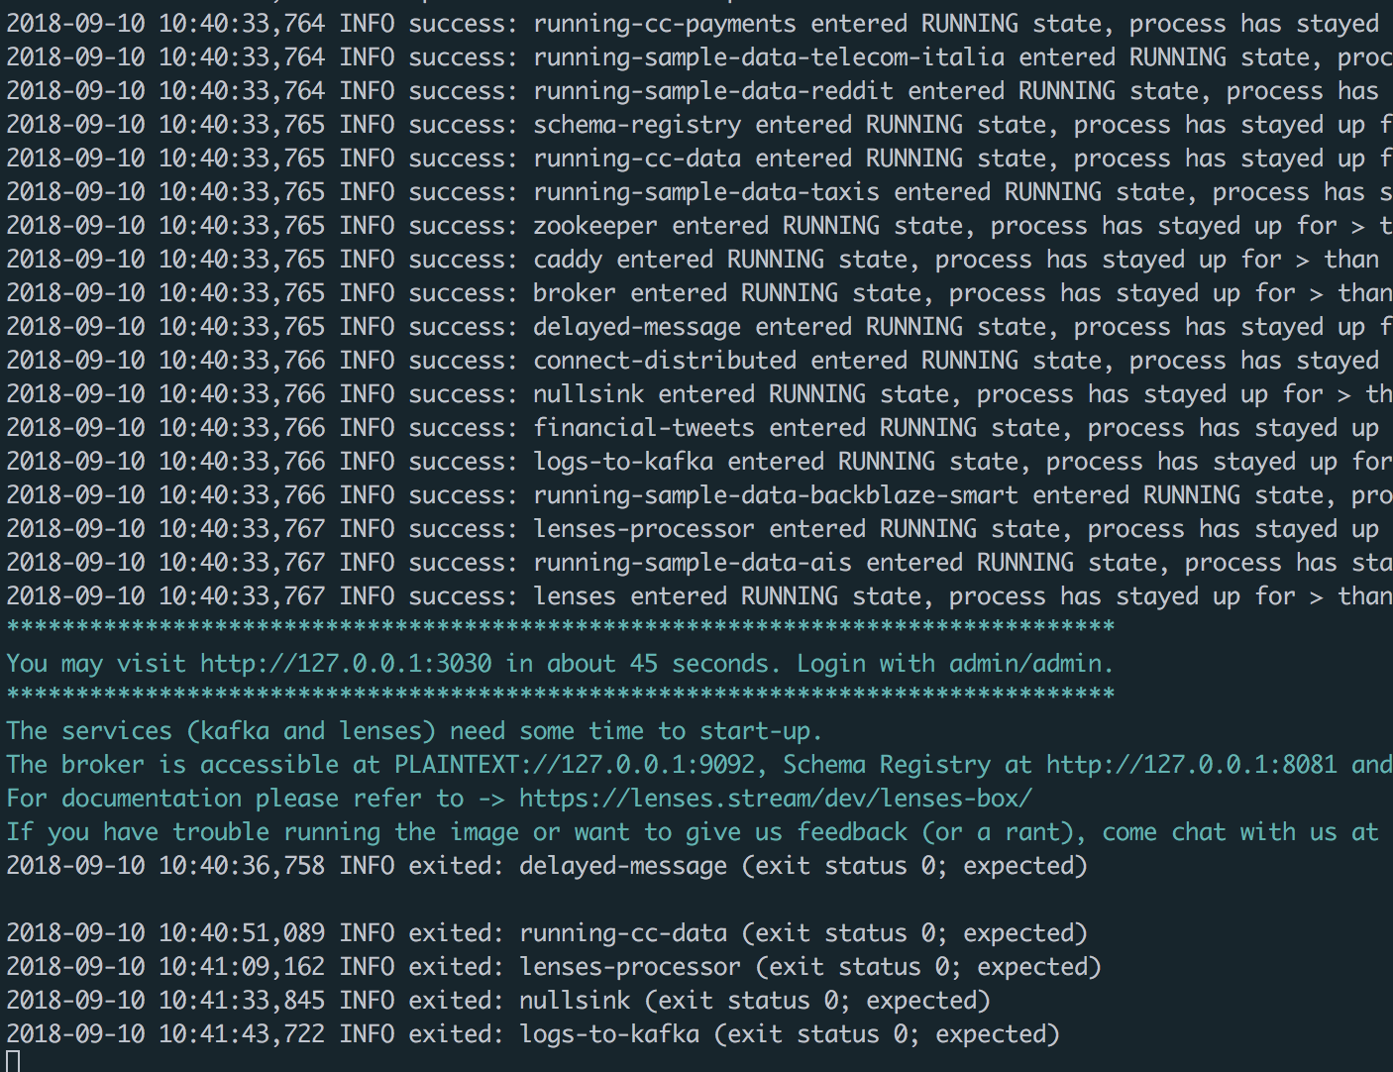
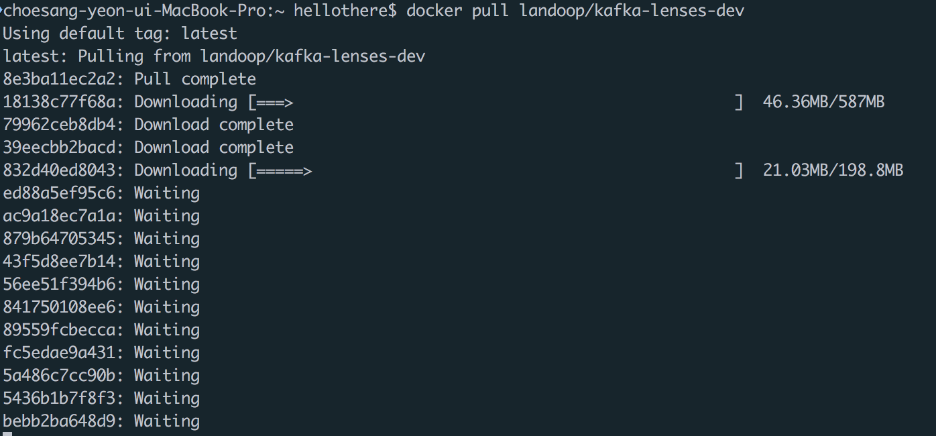
7. Install Lenses – (1)
Lenses Box Docker Install
$> docker pull landoop/kafka-lenses-dev
$> docker run -p 3030:3030 --rm --net=host \ -e EULA="https://dl.lenses.stream/d/?id=CHECK_YOUR_EMAIL_FOR_KEY" \ landoop/kafka-lenses-dev
→ 사전에 Email로 인증을 받아야 설치가 가능함.

Slide 13
Project Structure
R Shiny Component
Find_Geo.R
: Transform Geo lat/lot
PreProcessing.R
: Add New Feature / ETL / Missing Value

Slide 14
7. Install Lenses – (3)
https://www.youtube.com/watch?v=8nBLF46vqK4
→ Lenses Overview

Slide 15
Thank you!

